Slide 1
Android移动应用开发
第十四章
Android中的多媒体

Slide 2
目录
1
音频处理
2
视频处理
3
摄像头应用

Slide 3
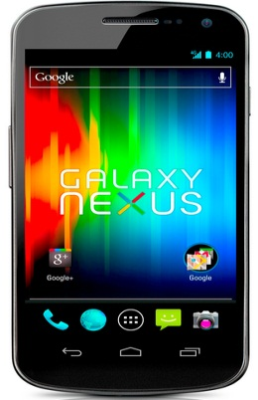
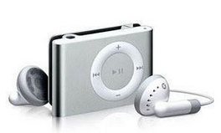
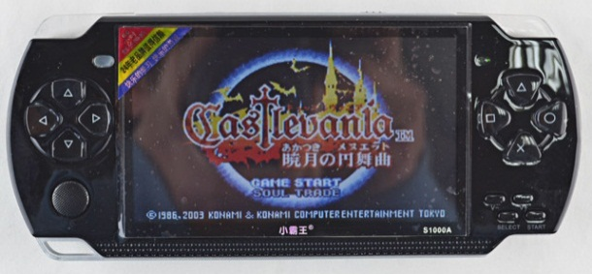
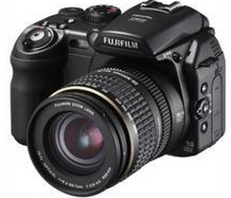
手机的应用
现在手机已经不是单纯的通讯工具，已经集成照相机，音乐播放器，视频播放器，游戏机等的种种功能。

Slide 4
Android手机
Android中提供了简单的API实现这些功能。
声音的录制和播放
视频的播放
照相机的使用

Slide 5
使用MediaPlayer播放音频
Android中提供了MediaPlayer类进行音频的播放，其常用方法：
Start()：开始或者恢复播放
Stop()：停止播放
Pause()：暂停播放
Static MediaPlayer creat(Context,Uri)：从URI来装载音频文件，返回MediaPlayer对象
Static MediaPlayer creat(Context,resid)：从resid资源中装载音频文件，返回MediaPlayer对象
void setDataSource(…)：动态的获取资源

Slide 6
使用MediaPlayer播放音频
setOnCompletionListener()：播放完成的事件监听
setOnErrorListener()：播放错误的事件监听
setOnPreparedListener()：prepare方法的事件监听
setOnSeekCompleteListener()：seek方法的事件监听
MediaPlayer缺点
资源占用量高，延迟时间长
不支持多个音频同时播放

Slide 7
使用SoundPool播放音效
如果程序中经常播放密集短促的音效，使用SoundPool（音效池）来管理多个短促的音效。
常用方法：
SoundPool（int maxStreams , int steamType, int srcQuality）：声音个数，声音类型，声音品质
int load（…）：加载音效
int play( soundID，leftVolume，rightVolume , priority,loop,rate)：声音id；左右声道音量；优先级，是否循环；播放比率

Slide 8
使用SoundPool播放音效
使用SoundPool的步骤：
构造SoundPool对象
调用SoundPool对象的load方法加载资源。HashMap
调用SoundPool对象的play方法播放声音

Slide 9
使用MediaRecorder录制音频
手机一般都提供了麦克风硬件，Android提供MediaRecorder进行声音的录制。步骤如下：
创建MediaRecorder对象
调用MediaRecroder对象的setAudioSource方法设置声音来源，一般是MediaRecorder.AudioSource.MIC
调用MediaRecroder对象的setOutputFormat设置录制音频的文件格式
调用MediaRecroder对象的对应方法设置音频编码，编码位率，采样率

Slide 10
使用MediaRecorder录制音频
调用MediaRecorder对象的setOutputFile方法设置文件保存的位置
调用MediaRecorder对象的prepare方法准备录制
调用MediaRecorder对象的start方法开始录制
录制完成，调用MediaRecorder对象的stop方法停止录制，调用release方法释放资源

Slide 11
目录
1
音频处理
2
视频处理
3
摄像头应用

Slide 12
使用VideoView播放视频
Android通过VideoView组件进行视频的播放，步骤如下：
在界面布局中定义VideoView组件，或通过java代码定义
调用VideoView的方法加载视频：
setVideoPath(String path)：加载视频文件
setVideoURI(Uri uri)：加载uri所对应的视频
调用VideoView的start，stop，pause控制视频的播放

Slide 13
目录
1
音频处理
2
视频处理
3
摄像头应用

Slide 14
通过Camera进行拍照
Android提供了Camera类来实现摄像头相关的功能。步骤如下：
调用Camera的open方法打开相机
调用Camera的getParameters方法获取拍照参数并修改
调用Camera的setParameters方法设置拍照参数
调用Camera的startPreview方法开始预览取景，需要设置一个SurfaceView
调用Camera的takePicture方法进行拍照
结束程序时，调用Camera的stopPreviw结束取景并调用release方法释放资源

Slide 15
课程回顾
1
音频处理
2
视频处理
3
摄像头应用

